Slide 1
Преподаватели Кафедры иностранных языков
Разработчики Компьютерно-обучающей проверочной работы № 1 (КОПР №1)

Slide 2
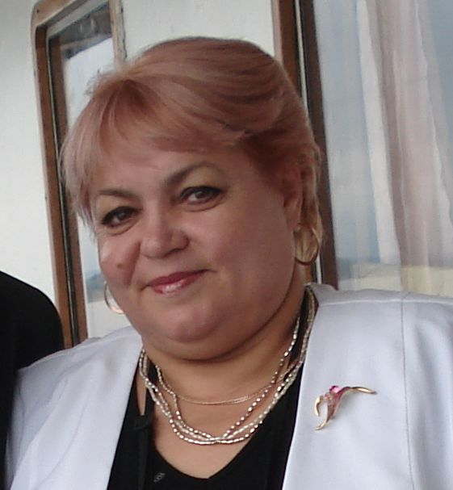
Хуснутдинова Фаина Абдрахмановна
Кандидат философских наук, доцент кафедры иностранных языков

Slide 3
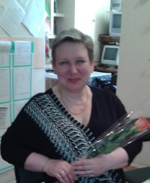
Бойко Марина Александровна
Старший преподаватель Кафедры иностранных языков

Slide 4
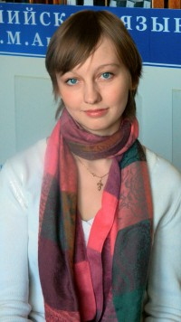
Антипова Татьяна Вячеславовна
Магистр филологических наук, ассистент кафедры иностранных языков

Slide 5
Основное учебное пособие

Slide 6
Дополнительные материалы

Slide 7
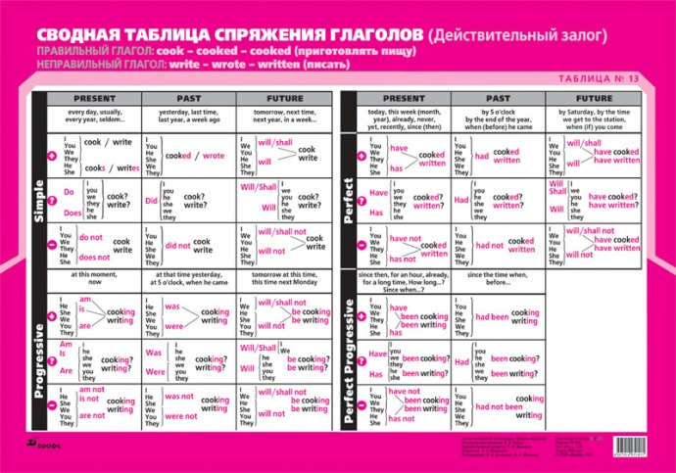
Таблицы

Slide 8
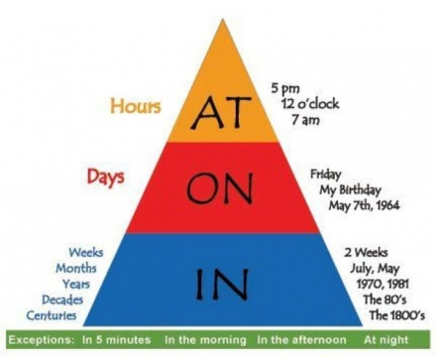

Slide 10
